Slide 1
Ураганы и бури, причины их возникновения, возможные последствия
Не бойся, но опасайся
Шиков Х.Т., МБОУ «СОШ с. Заветное»

Slide 2
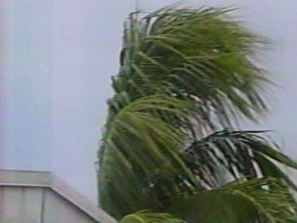
План урока:
  Ураганы и бури, причины их возникновения.
  Последствия ураганов и бурь.

Slide 3
Цели:
знать опасные ветровые метеорологические явления;
уметь предвидеть их и правильно классифицировать;
продолжить формирование навыков исследовательской деятельности при самостоятельной работе с учебником;
использовать полученные знания и умения для обеспечения личной безопасности в жизни.

Slide 4
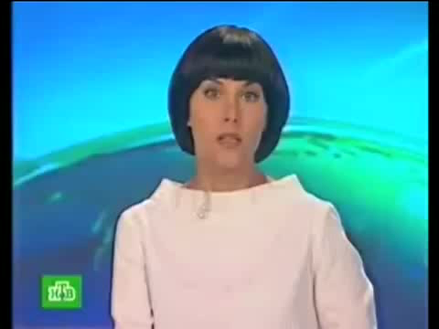

Slide 5
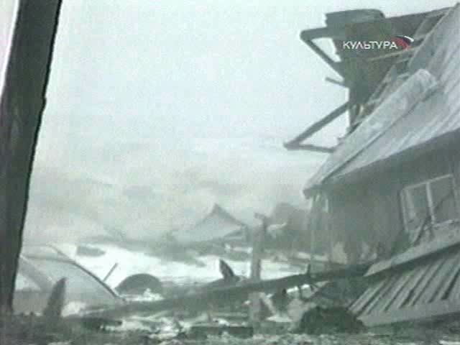

Slide 6
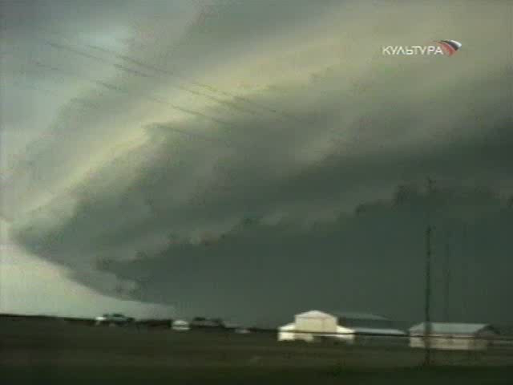

Slide 7
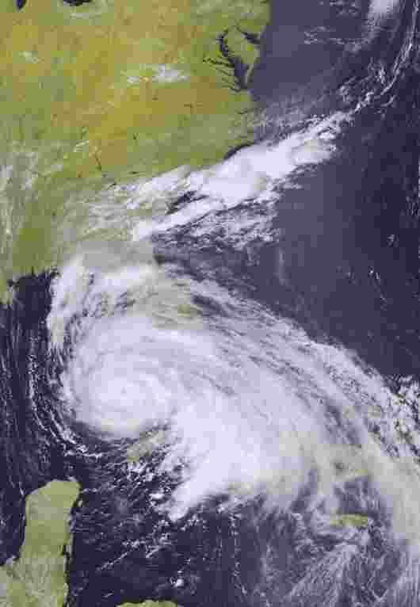
Атмосфера и погода
Атмосфера – самая легкая и наиболее подвижная оболочка Земли. Непрерывно в атмосфере меняется температура, давление, влажность Взаимодействие воздушных масс приводит к образованию различных метеорологических явлений, которые определяют погоду.
Погода – это состояние атмосферы в данном месте и в данное время.
Перемещение воздуха из области высокого давления в область низкого называется ветром.

Slide 8
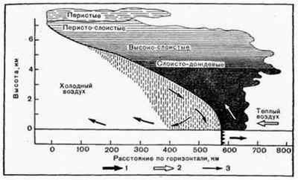
Происхождение
Наиболее опасные природные явления метеорологического происхождения связаны с высокой скоростью перемещения воздушных масс. Это ураганы и бури, которые приводят к чрезвычайным ситуациям.
Холодный фронт в разрезе

Slide 9
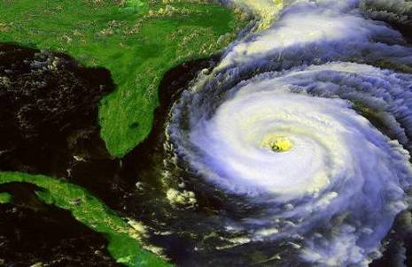
Причина
Причиной возникновения урагана и бури является образование в атмосфере циклонов. Скорость перемещения урагана определяется скоростью перемещения циклона. (Заметим: циклоны, возникающие в Атлантическом океане, называют ураганами, а циклоны, возникающие в западной части Тихого океана, называются тайфунами.)

Slide 10
Циклон – это область пониженного давления в атмосфере. В северном полушарии воздух внутри циклона движется против часовой стрелки.

Slide 11
Явления
Среди сильных ветров выделяют:
Ураган - это ветер огромной разрушительной силы, имеющий скорость более 30 м/с. Многолетние метеонаблюдения показывают что скорость ветра при ураганах достигала в большинстве районов европейской части России 30-50 м/с, а на Дальнем Востоке - 60­90 м/с и более.
Буря - это ветер, скорость которого меньше скорости урагана. она достигает 15-20 м/с. (Отметим, что кратковременное усиление ветра до скорости 20-30 м/с называется шквалом.)

Slide 12
Поражающие факторы ураганов:
Первичные – это скоростной напор ветра, срывающий крыши с домов, обрывающий линии электропередач, разрушающий легкие постройки, переносящий на большое расстояние автомобили, легкие дома, животных и людей.
Вторичные – оползни, сели, наводнения, пожары.

Slide 13
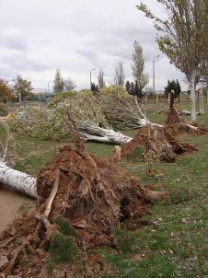
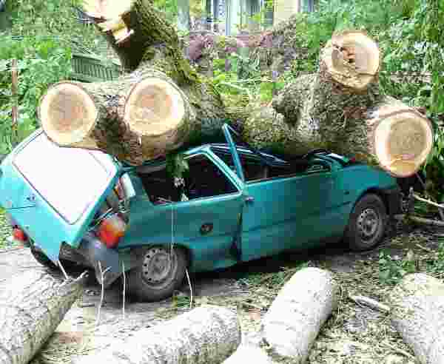
Последствия ураганов и бурь:
Ураганы и бури вызывают значительные разрушения, наносят большой материальный ущерб, приводят к человеческим жертвам.
Ураганный ветер сносит легкие строения, обрывает провода линий электропередач, ломает и вырывает с корнями деревья. Люди, попавшие в зону урагана, могут погибнуть или получить травмы различной тяжести.

Slide 14
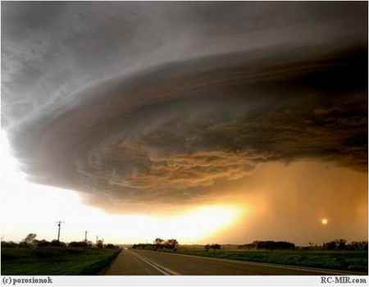
Сезон ураганов
Ураганные ветры в циклоне могут возникнуть в любое время года, но подавляющее большинство циклонов, проходящих по территории России, приходится на август - сентябрь.

Slide 15
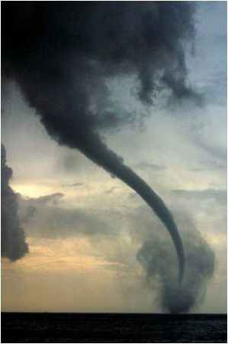
Смерч
Смерч - это атмосферный вихрь, возникающий в грозовом облаке и распространяющийся вниз, часто до самой поверхности Земли, в виде темного облачного рукава или хобота диаметром в десятки и сотни метров.
Иными словами, смерч представляет собой сильный вихрь в виде воронки, спускающейся от нижней границы облаков.

Slide 16
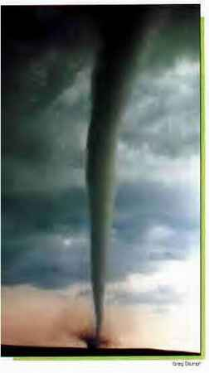
Строение
В горизонтальном сечении смерч представляет собой ядро, окруженное вихрем, в котором имеются восходящие потоки воздуха, движущиеся вокруг ядра и способные поднимать (всасывать) любые предметы, вплоть до железнодорожных вагонов массой до 13 т. Подъемная сила в смерче зависит от скорости ветра, вращающегося вокруг ядра. В смерче имеются также сильные нисходящие потоки.

Slide 17
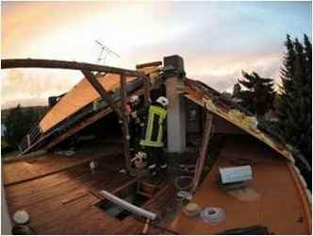
Последствия смерча
Разрушения, производимые смерчем, обусловлены большим скоростным напором воздуха, вращающегося внутри воронки с большой разностью давлений между периферией и внутренней частью воронки из-за огромной центробежной силы.

Slide 18
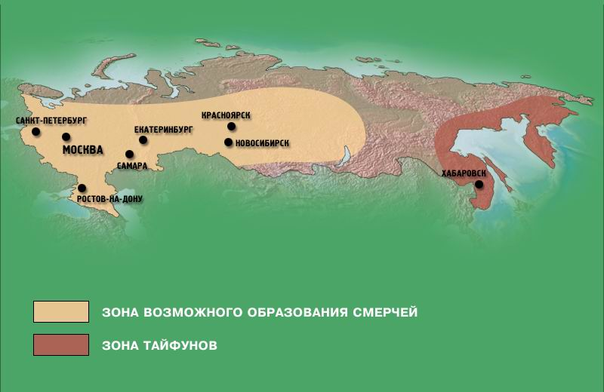
Зоны возможного образования смерчей в России

Slide 19
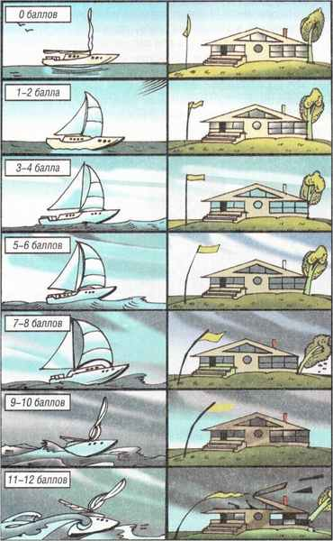
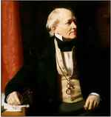
Ветровая шкала Бофорта
Фрэнсис Бофорт (1774-1857), английский военный гидрограф и картограф, контр-адмирал, в 1806 г. предложил оценивать силу ветра по его воздействию на наземные предметы и по волнению моря; для этого он разработал условную 12-балльную шкалу.

Slide 20
Продолжите предложения:
Ураган – это ветер, скорость которого составляет более …
Основной поражающий фактор урагана: …
Ураганы сопровождаются: ….
Последствия ураганов: ….
Буря – это ветер, скорость которого находится в пределах от … до …

Slide 21
Тест 1. Каковы причины возникновения урагана?
а) возникает вследствие боевых действий
б) возникает вследствие хозяйственной деятельности человека
в) возникает вследствие циклонической деятельности
г) возникает вследствие повышения солнечной активности

Slide 22
Тест 2. Каковы последствия действия урагана на суше?
а) приводит к возникновению цунами
б) приводит к гибели людей и животных
в) разрушает строения, линии связи и ЛЭП
г) повреждает транспортные коммуникации и мосты

Slide 23
Тест 3. Какие ЧС относятся к ситуациям метеорологического характера?
а) наводнения, цунами
б) торфяные пожары
в) ураганы, бури, смерчи
г) все ответы верны

Slide 24
Тест 4. Ветер скоростью до 13 м/с называется:
а) шторм
б) бриз
в) циклон
г) ураган

Slide 25
Тест 5. Разрушительная сила урагана заключается в совместном действии:
а) ветра и верхнего слоя Земли
б) воды и атмосферного давления
в) атмосферного давления и ветра
г) ветра и воды

Slide 26
Тест 6. Установите соответствие между приведенными понятиями и их определениями:
Ураган (тайфун)
Сильный атмосферный вихрь, обладающий большой разрушительной силой, в котором воздух вращается со скоростью до 100 м/с
Буря
Ветер разрушительной силы и значительной продолжительности, скорость которого превышает 32 м/с
Смерч
Очень сильный (со скоростью свыше 20 м/с) и продолжительный ветер

Slide 27
Домашнее задание
Из слова «АНЕМОМЕТР» (Анемометр – это прибор для измерения скорости ветра) составьте как можно больше слов, используя буквы данного слова.
Читать параграф 3.1 (стр. 74 – 81)

